Slide 1
Сравнительный анализ алгоритмов для планирования маршрутов транспортных средств с учетом рельефа местности
Нечаев Борис МКН-318б
Консультант: Касаткин Алексей Александрович
Кафедра Высокопроизводительных вычислений и дифференциальных уравнений
УУНиТ
Уфа 2024

Slide 2
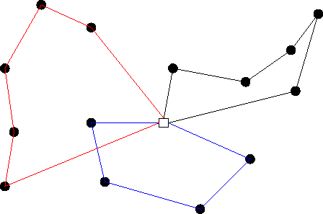
Цель работы: Сравнительный анализ и реализация алгоритмов маршрутизации транспортных средств с учетом рельефа местности, оценка их эффективности для задачи VRP.
Задачи работы:
Изучить алгоритмы для планирования маршрутов с учетом рельефа.
Реализовать алгоритмы маршрутизации с учетом перепадов высот.
Оценить быстродействие и точность алгоритмов.

Slide 3
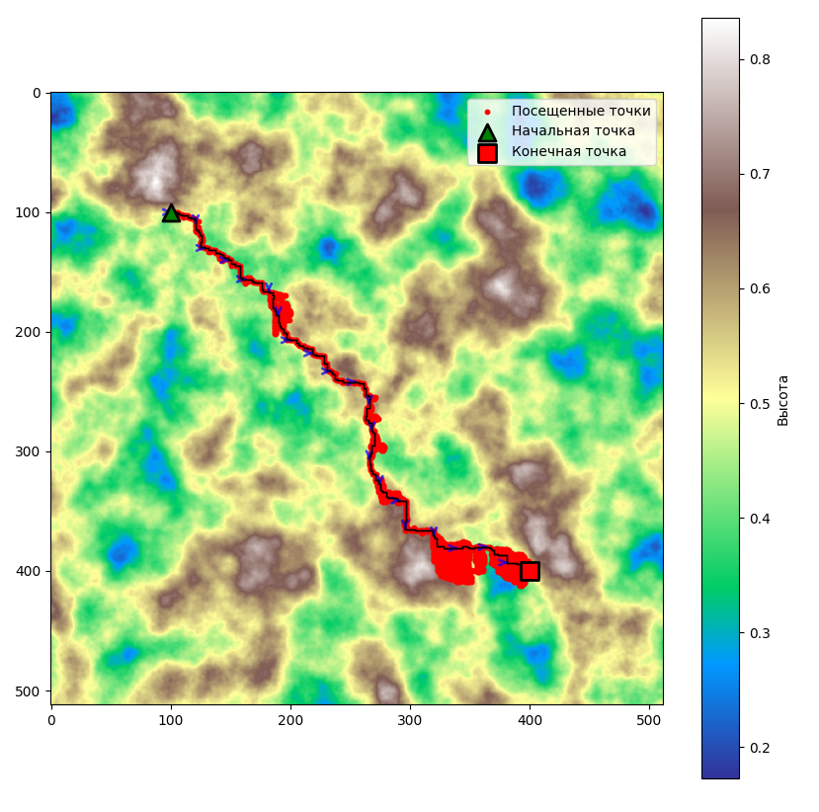

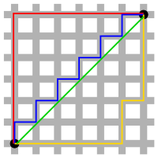
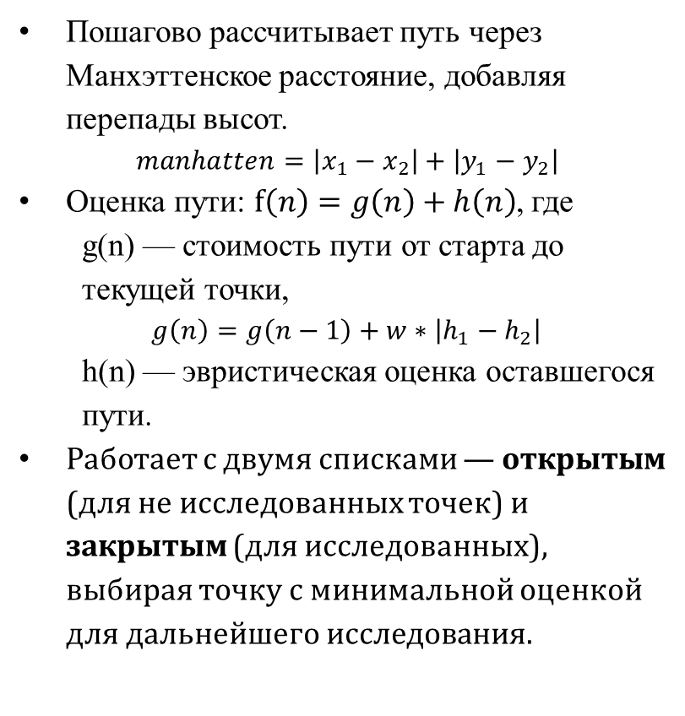
Алгоритм А*
Пошагово рассчитывает путь через Манхэттенское расстояние, добавляя перепады высот.
$$manhatten=\left|x_{1}−x_{2}\right|+\left|y_{1}−y_{2}\right|$$
Оценка пути: $f\left(n\right)=g\left(n\right)+h\left(n\right)$, где
g(n) — стоимость пути от старта до текущей точки,
$g\left(n\right)=g\left(n−1\right)+w∗\left|h_{1}−h_{2}\right|$
h(n) — эвристическая оценка оставшегося пути.
Работает с двумя списками — открытым (для не исследованных точек) и закрытым (для исследованных), выбирая точку с минимальной оценкой для дальнейшего исследования.

Slide 4
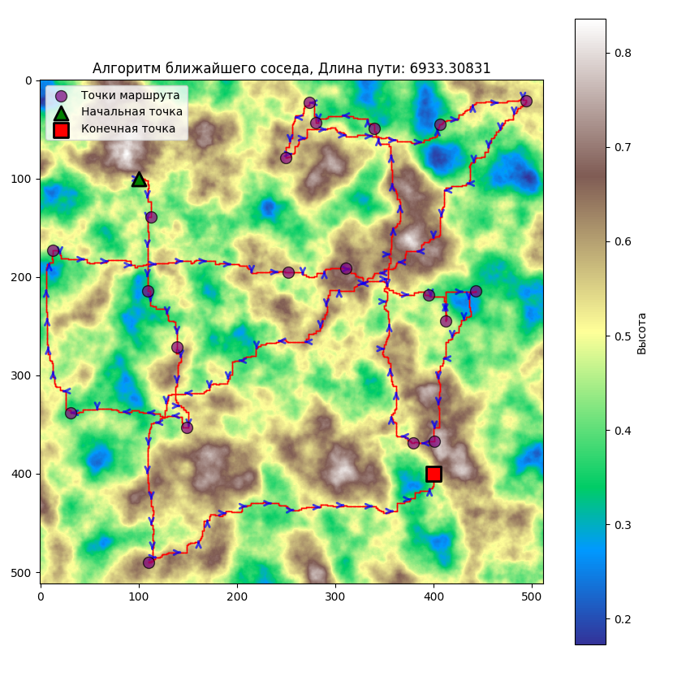
Алгоритм ближайшего соседа
Алгоритм ближайшего соседа выбирает ближайшую к текущей точку и перемещается к ней, повторяя процесс, пока не посетит все точки. Это жадный алгоритм, который всегда выбирает локально оптимальный путь, но не гарантирует глобального оптимума.
NearestNeighbor(start, points, goal)
маршрут ← [start]
пока points не пусто
ближайшая_точка ← min(points, по расстоянию до текущей)
добавить ближайшую_точку в маршрут
удалить ближайшую_точку из points
добавить goal в маршрут
вернуть маршрут

Slide 5
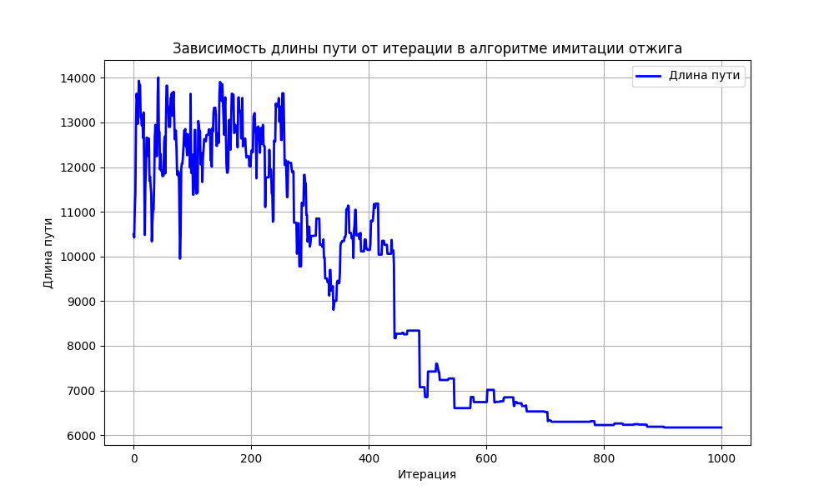

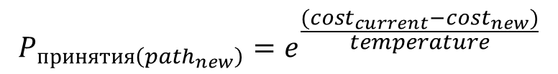
Алгоритм Имитации отжига
Алгоритм имитации отжига моделирует процесс охлаждения материала, принимая улучшенные или ухудшенные решения с вероятностью, зависящей от температуры, чтобы избежать локальных минимумов.
$$P_{принятия\left(path_{new}\right)}=e^{\frac{(cost_{current}−cost_{new})}{temperature}}$$
SimulatedAnnealing(start, points, goal, T, alpha, iterations):
маршрут ← [start] + points + [goal]
стоимость ← calculate_cost(маршрут)
для i от 1 до iterations:
новый_маршрут ← generate_neighbor(маршрут)
новая_стоимость ← calculate_cost(новый_маршрут)
если новая_стоимость < стоимость
или random() < exp((стоимость - новая_стоимость) / T):
маршрут ← новый_маршрут
стоимость ← новая_стоимость
T ← T * alpha # Охлаждение
вернуть маршрут

Slide 6
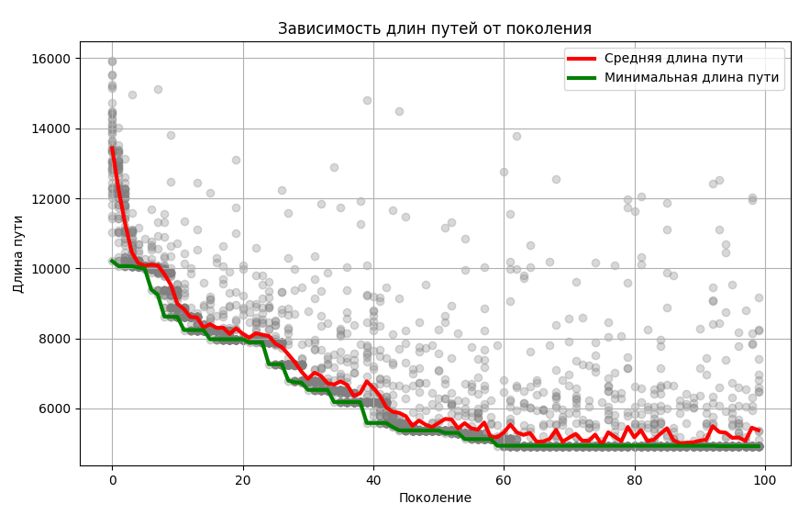
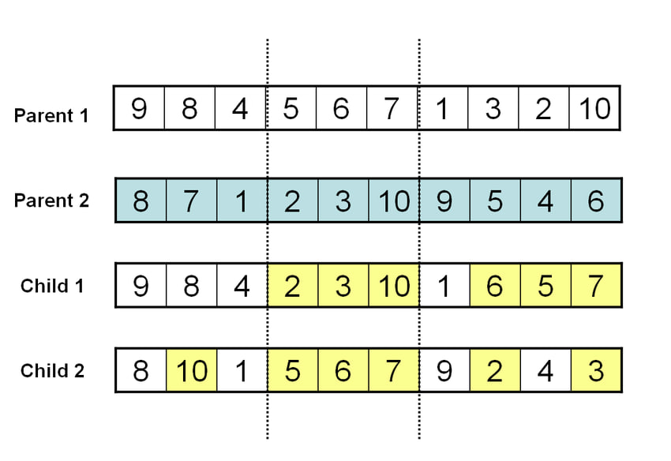
Генетический алгоритм
Генетический алгоритм использует механизмы естественного отбора для эволюции популяции решений, что позволяет находить оптимальные или близкие к оптимальным маршруты в задаче маршрутизации.
GeneticAlgorithmRouting(start, points, goal, population_size, generations, mutation_rate):
population ← случайная популяция маршрутов
для поколения от 1 до generations:
оценить все маршруты
лучший_маршрут ← лучший из population
лучшие_маршруты ← первые 10% population
new_population ← лучшие_маршруты
пока длина new_population < population_size:
родитель1 ← случайный отбор
родитель2 ← случайный отбор
потомок ← PMXcrossover(родитель1, родитель2)
если random() < mutation_rate:
потомок ← мутация(потомок)
добавь(в new_population, потомок)
population ← new_population
вернуть лучший_маршрут

Slide 7
Количество точек | Использованный алгоритм | Количество проверок | Количество просчитанных путей | Длина вычисленного маршрута
8 | Грубой силы | 362880 | 72 | 3299.90139
8 | Ближайшего соседа | 45 | 37 | 4029.61587
20 | Ближайшего соседа | 231 | 211 | 6933.30831
20 | Имитации отжига, cooling_rate = 0,990 | 21021 | 420 | 6013.01482
20 | Имитации отжига, cooling_rate = 0,995 | 21021 | 419 | 6171.60487
20 | Имитации отжига, cooling_rate = 0,997 | 21021 | 420 | 7403.65433
20 | Генетический | 345800 | 37454 | 4922.94295

